Slide 1
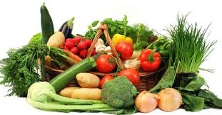
স্বাগতম

Slide 2
পরিচিতি
শিক্ষক পরিচিতি
মোঃ মাসুদুর রহমান
সহকারী শিক্ষক (ICT)
চোরকোল মাধ্যমিক বিদ্যালয়
ঝিনাইদহ সদর।
মোবাইলঃ ০১৮২২৮০4০৫৭
ইমেইলঃ
masudurrahman57@gmail.com
পাঠ পরিচিতি
বিষয়ঃ বিজ্ঞান
শ্রেণিঃ ৬ষ্ঠ
অধ্যায়ঃ ত্রয়োদশ
পাঠঃ ৬
সময়ঃ ৫০ মিনিট

Slide 3
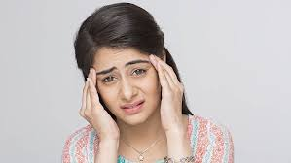
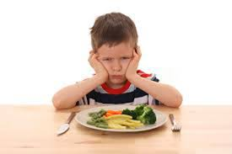
নিচের ছবিগুলো ভালভাবে লক্ষ্য কর।
মাথা ঘোরা / দুর্বলতা
খাবারে অরুচি
বলতে পার এই সমস্যাগুলো কেন হয়?

Slide 4
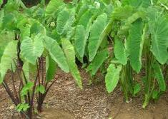
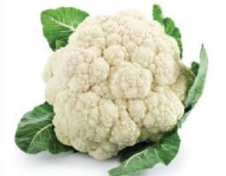
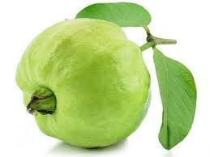
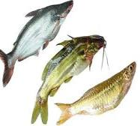
নিচের ছবিগুলো ভাল করে দেখিঃ
কচু শাক
ফুল কপি
পেয়ারা
মাছ
বলতো সবজী , ফল ও খাবারে আমরা কোন খাদ্য উপাদান পেয়ে থাকি?

Slide 5
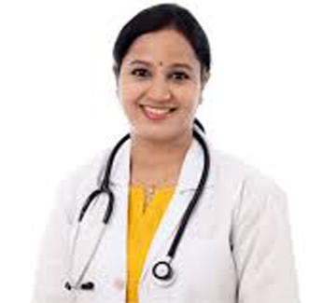
আজকের পাঠ
ভিটামিন

Slide 6
শিখনফল
এই পাঠ শেষে শিক্ষার্থীরাঃ
১. খাদ্য উপাদান শ্রেণি বিভাজন করতে পারবে।
২. বিভিন্ন ভিটামিনের উৎস চিহ্নিত করতে পারবে।
৩. বিভিন্ন ভিটামিনের কাজ বর্ণনা করতে পারবে।

Slide 7
নিচের ছবিতে কী দেখতে পাচ্ছি?
সুস্থ দেহ সুস্থ মন
দেহকে রোগমুক্ত, সুস্থ্য ও সবল রাখতে খাদ্য প্রয়োজন। খাদ্যে ছয়টি খাদ্য উপাদান থাকেঃ
১। আমিষ ২। শর্করা ৩। স্নেহ ৪। ভিটামিন ৫। খনিজ লবন ৬। পানি।

Slide 8
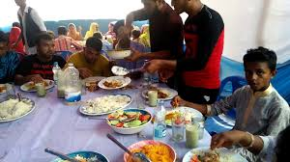
বিভিন্ন প্রকার খাদ্য খাওয়া হচ্ছেঃ
খাদ্য থেকে আমরা ভিটামিন পেয়ে থাকি
খাদ্য থেকে আমরা কোন উপাদান পাই?
ভিটামিনঃ
**প্রতিটি খাদ্যে অতি সামান্য মাত্রায় এক প্রকার জৈব পদার্থ আছে যা প্রানির স্বাস্থ্যরক্ষায় অতি প্রয়োজনীয় - এই প্রয়োজনীয় জৈব পদার্থকে ভিটামিন বলে।**
**ভিটামিন আলাদা কোন খাদ্য নয়। ** ভিটামিনের অভাবে বিভিন্ন রোগের উপসর্গ দেখা দেয়।**

Slide 9
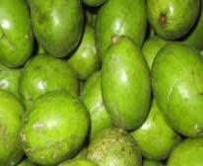
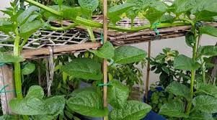
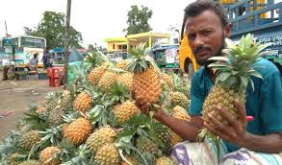
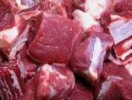
তাই ভিটামিনকে কয়েকটি ভাগে ভাগ করা হয়েছে।
তবে বিভিন্ন খাদ্যে বিভিন্ন ভিটামিন পাওয়া যায়।
মাংশ
গাজর
আমড়া
পুই শাক
আনারস
ভিটামিন এ
ভিটামিন বি
ভিটামিন সি
ভিটামিন ডি

Slide 10
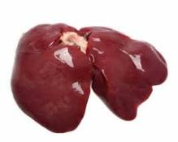
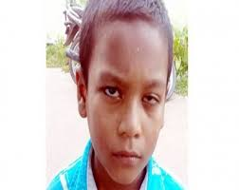
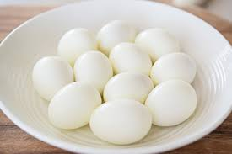
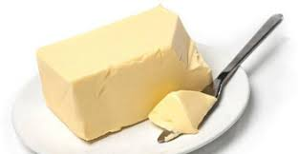
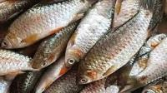
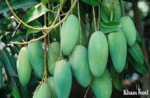
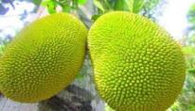
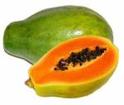
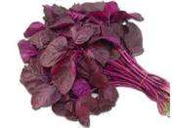
ছবিগুলো ভাল করে দেখি এবং নাম বলিঃ
ভিটামিন এ
দেহের বৃদ্ধি, দৃষ্টিশক্তি বৃদ্ধি ও রোগ প্রতিরোধ ক্ষমতা বৃদ্ধি করে।
ভিটামিন এ অভাবে রাতকানা রোগ হয়।
ভিটামিন এ দেহে জমা থাকে।

Slide 11
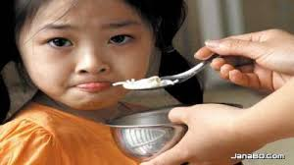
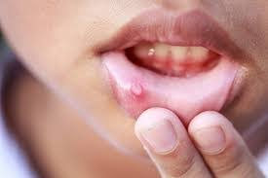
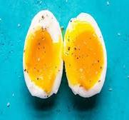
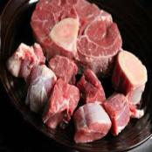
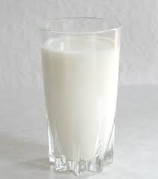
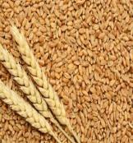
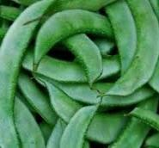
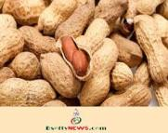
বেশ কিছু ভিটামিন একত্রে বি কমপ্লেক্স গঠিত।
ছবি গুলো দেখ এবং নাম বলার চেষ্টা কর।
ভিটামিন বি কমপ্লেক্স
অভাবে খাবারে অরুচি দেখা যায়।
জিহবা ও ঠোঁটে ঘাঁ হয়।
দেহের বৃদ্ধি, হৃদপিন্ড সুস্থ্য রাখে, মুখের ঘা, চামড়ার স্বাস্থ্য রক্ষা করে।

Slide 12
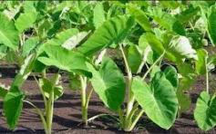
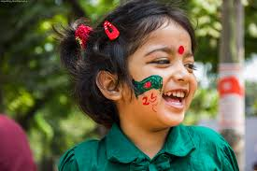
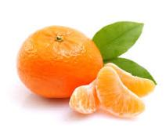
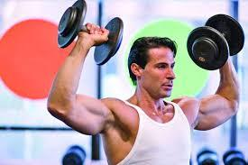
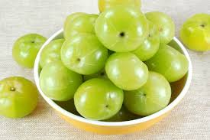
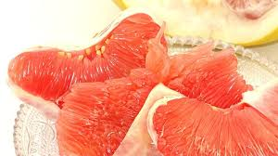
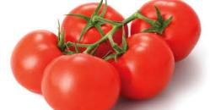
দেখি নাম বলতে পার কী?
ভিটামিন সি
জাম্বুরা
সুস্থ্য হাড়, দাঁত, মাড়ি ও মুখের ক্ষত সারাতে জুড়ি নেই।
টমেটো
আমলকি

Slide 13
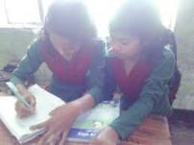
জোড়ায় কাজ
ভিটামিন সি পাওয়া যায় এমন ছয়টি খাদ্যের নাম লিখে উপস্থাপন কর।

Slide 14
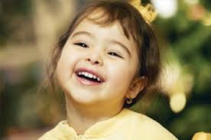
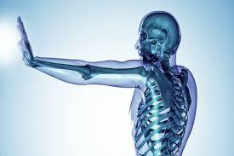
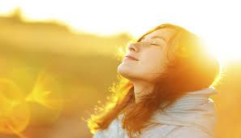
নিচের ছবি গুলো দেখি ও নাম বলিঃ
দুধ
মাখন
ডিম
ভিটামিন ডি
সুস্থ্য দাঁত ও সুন্দর হাঁসি গঠন করে
সবল হাড় গঠন করে
সূর্যের আলো

Slide 15
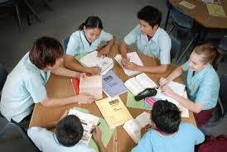
দলীয় কাজ
সময়ঃ ১২ মিনিট
আমাদের দৈনন্দিন খাদ্যে প্রয়োজনীয় ভিটামিন না থাকে তাহলে কী কী সমস্যা হতে পারে- আলোচনা করে লিখে উপস্থাপন কর।

Slide 16
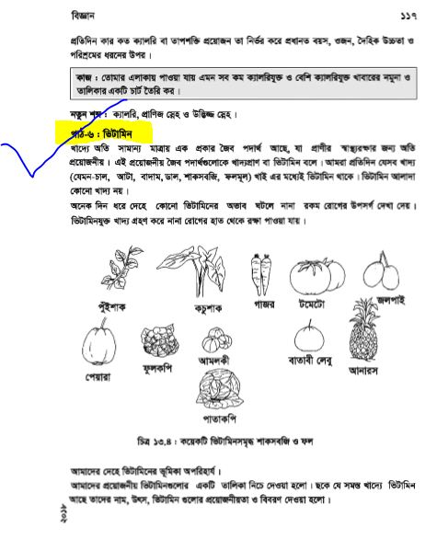
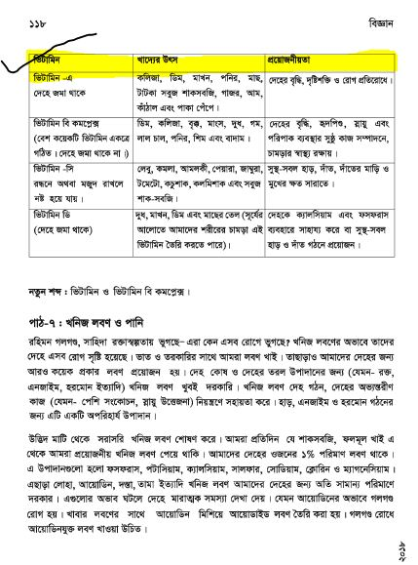
পাঠ্য সংযোগ
পাঠ্য বইয়ের ১১৭-১১৮ পৃষ্ঠা বের কর।

Slide 17
মূল্যায়ন
১। ভিটামিন এ যুক্ত ২টি খাবারের নাম বল।
২। সুস্থ্য দাঁত গঠনে কোন ভিটামিনের প্রয়োজন?
৩। কমলা ও পেয়ারা থেকে কোন ভিটামিন পাওয়া যায়?
৪। সূর্যের আলো থেকে কোন ভিটামিন পাওয়া যায়?

Slide 18
নৈর্ব্যক্তিক মূল্যায়ন
১। ভিটামিন এ উৎস কোনটি?
(ক) কলিজা
(খ) দুধ
(গ) গম
(ঘ) জাম্বুরা
২। সূর্যের আলো থেকে আমরা কোন ভিটামিন পেয়ে থাকি?
(ক) ভিটামিন এ
(খ) ভিটামিন বি
(গ) ভিটামিন সি
(ঘ) ভিটামিন ডি
৩। ভিটামিন সি আমাদের সাহায্য করে-
(i) দৃষ্টিশক্তি বৃদ্ধিতে
(ii) সুস্থ হাড় গঠন করে
(iii) সুস্থ দাঁত ও মাড়ি গঠন করে।
নিচের কোনটি সঠিক?
(গ) ii ও iii
(ঘ) i, ii ও iii
(ক) i ও ii
(খ) i ও iii

Slide 19
দেখি সব পারি কি না!
এ
১। পাঁকা পেঁপেতে ------ --ভিটামিন থাকে।
২। বাদামে --------- ভিটামিন পাই।
৩। ছোট মাছে ভিটামিন ------ --থাকে।
৪। পেয়ারাতে -----------পাই।
৫। লেবুতে আমরা --------- পাই।
বি
এ
ভিটামিন সি
ভিটামিন সি

Slide 20
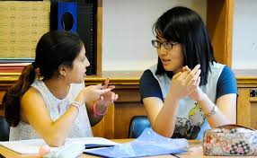
বাড়ির কাজ
ভিটামিন বি এর অভাবে আমাদের কী কী রোগ হতে পারে তার একটি তালিকা তৈরি করে আনবে।

Slide 21
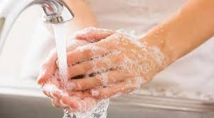
খাবার আগে অবশ্যই সাবান দিয়ে হাত ধুয়ে নিতে হবে।
সবাইকে ধন্যবাদ

